Slide 1
IDEAS Online: ELTE
Vortragende: Kira Sander, Alexandra Funk

Slide 2
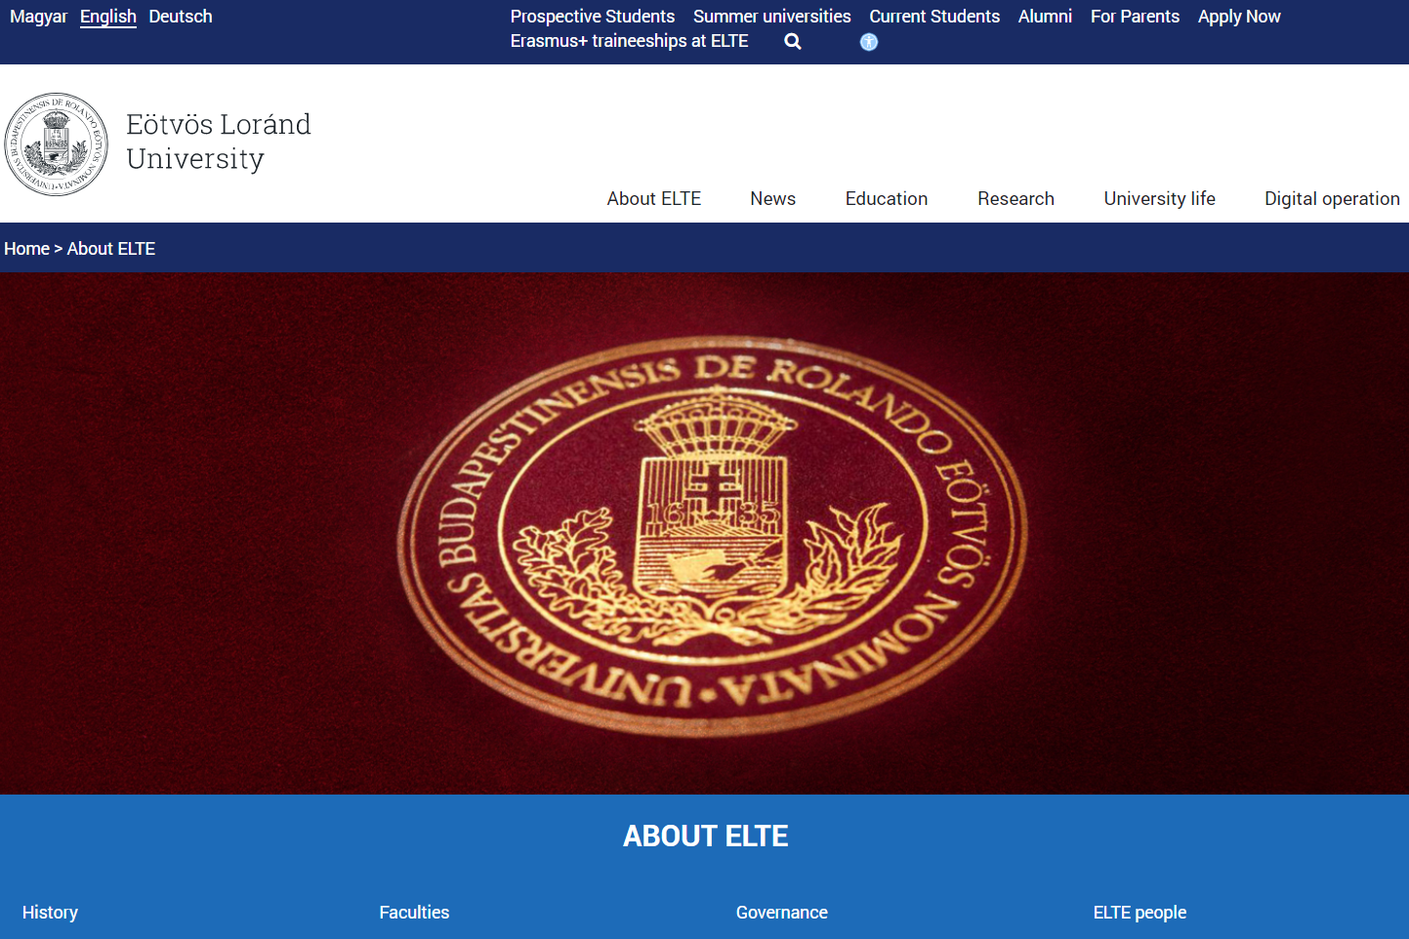
ELTE - Information
Eötvös Loránd Tudományegyetem, Budapest
Students: ca. 28,500
Gründung / foundation: 1635
Teilnehmer internationaler Universitätsnetzwerke / member of international university networks
Hoch angesehen / high reputation (cf. International university ranking)
Eötvös Loránd University (elte.hu), 26/01/2021

Slide 3
Seminar
Deutsch
English
Fach: Deutsch als Fremdsprache
Titel: Aktuelle Fragen der Fremdsprachendidaktik
Orientiert an den 4 Grundkompetenzen und dem GeR wurden digitale Instrumente und Methoden zum Lehren und Lernen von Fremdsprachen ausprobiert
Gruppenarbeit in kulturell heterogenen Gruppen aus vier Mitgliedern
Jeweils 4 Wochen Bearbeitungszeit der aktuellen Themen, 3 Online-Treffen zur Auswertung per Skype (90 Minuten pro Treffen)
Präsentation und Diskussion über die Ergebnisse der Gruppenarbeit
ECTS werden angerechnet
Domain: German as Foreign Language
Title: Current Questions of Foreign Language Didactics
Focus: 4 basic competences and the CEF, digital tools and methods for learning and teaching foreign languages, especially German
Groupwork with culturally mixed groups of 4 members
4 weeks of working at each topic, in total 3 online meetings for the evaluation via Skype (90 minutes per meeting)
Presentation and discussion about the results of the group works
ECTs were accepted

Slide 4
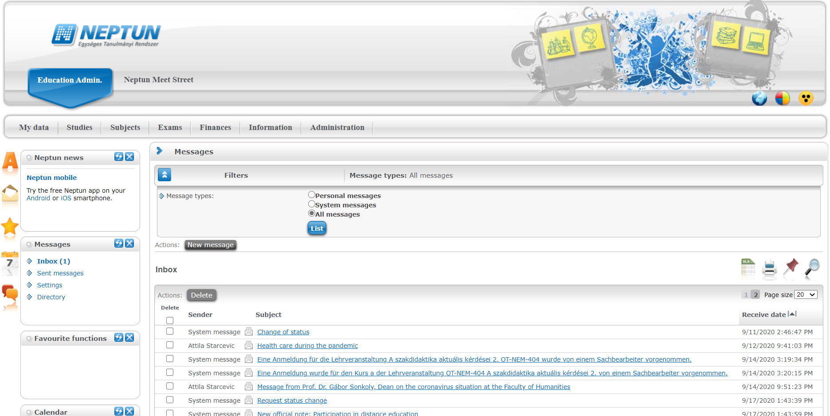
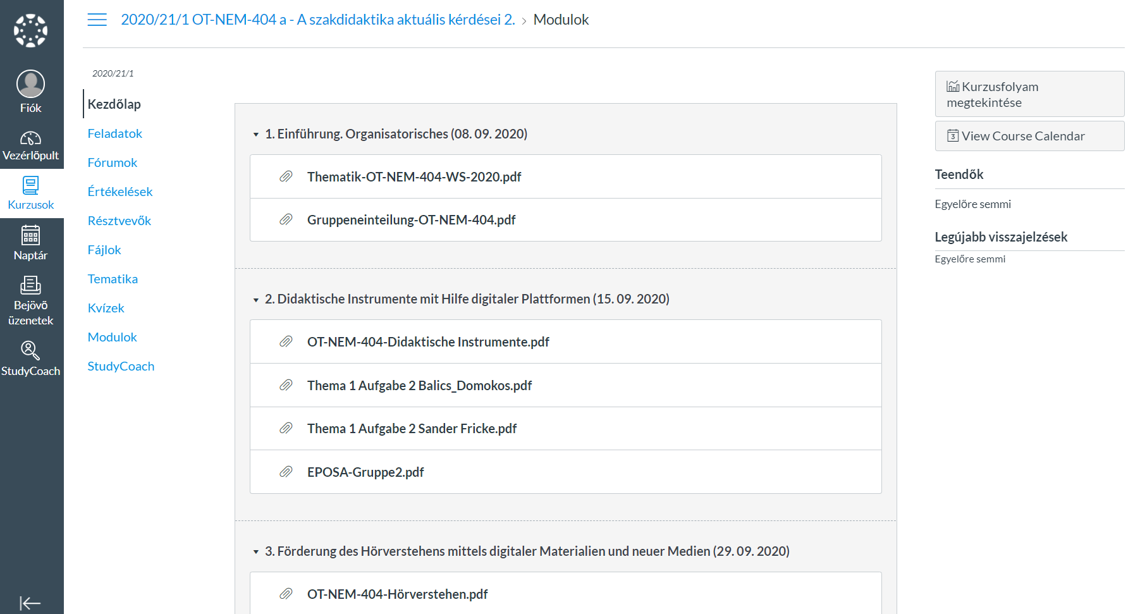
Official Communication
Online Platform Neptun – Mails, Contact
Online Platform Canvas – Tasks, Forum

Slide 5
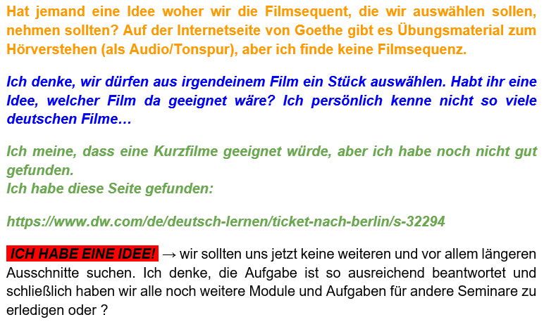
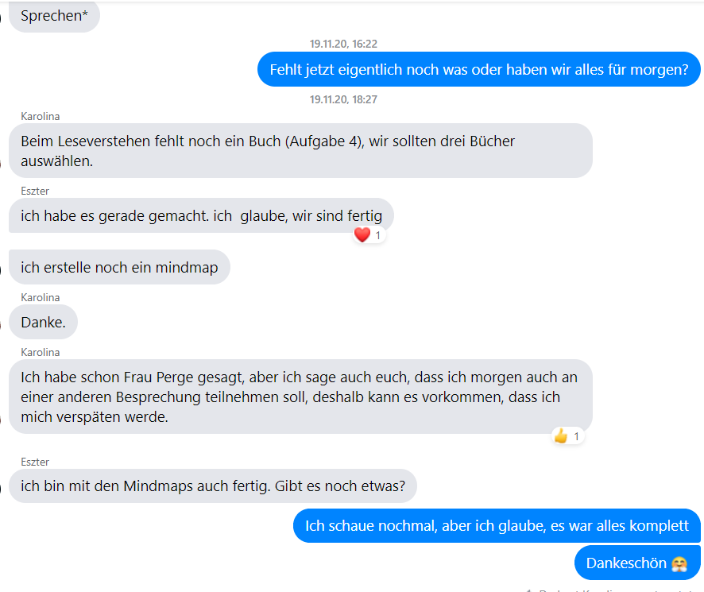
Private Communication
Google Docs
Facebook

Slide 6
Themen / Topics
Feld 1 / Field 1: didaktische Instrumente / didactic tools
Feld 2 / Field 2: Hörverstehen /listening competence
Feld 3 / Field 3: Leseverstehen / reading competence
Feld 4 / Field 4: Mündliche Kommunikation /
Oral communication
Feld 5 / Field 5: Schreiben / Writing competence
Feld 6 / Field 6: Lexik / Vocabulary
Feld 7 / Field 7: Grammatik / Grammar

Slide 7
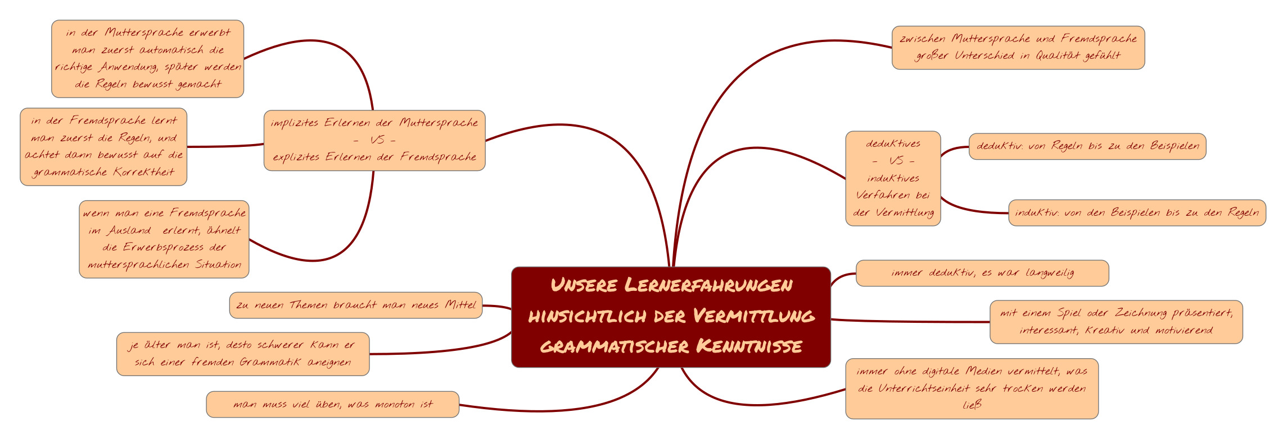
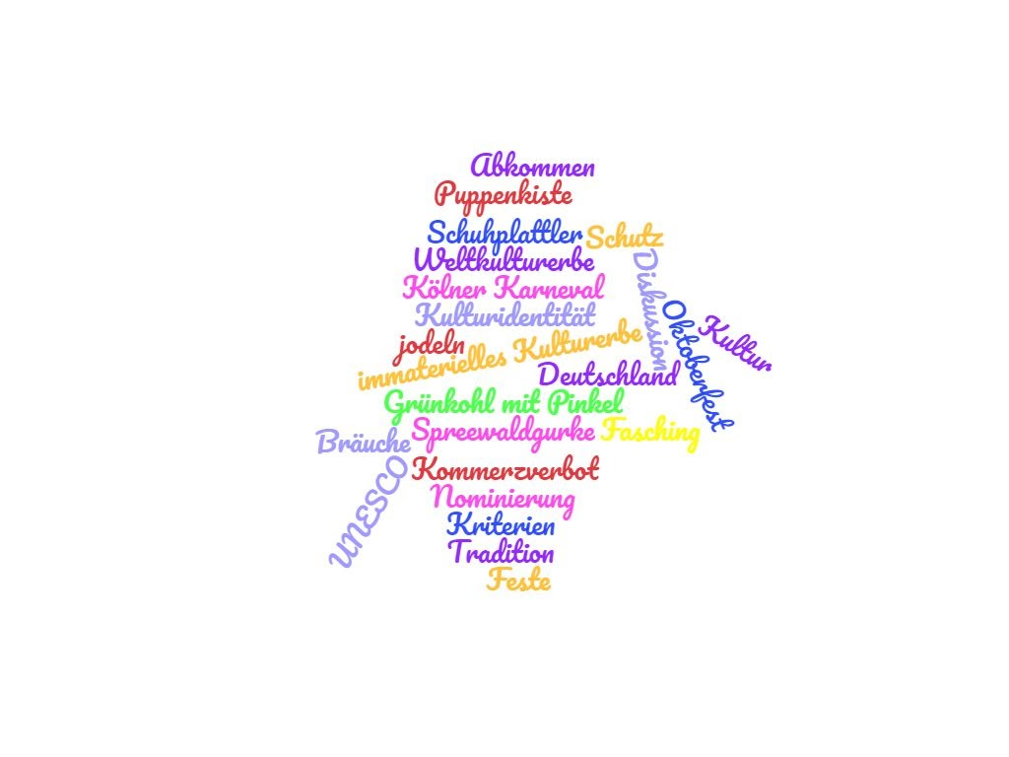
Digital Tools
Wordle.net
Mindmeister.com

Slide 8
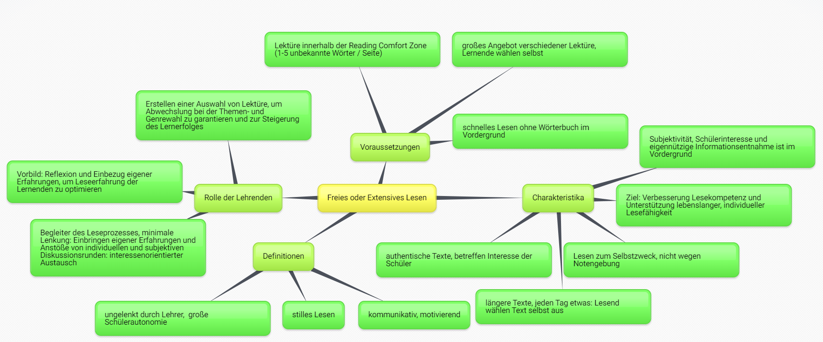
Digital Tools

Slide 9
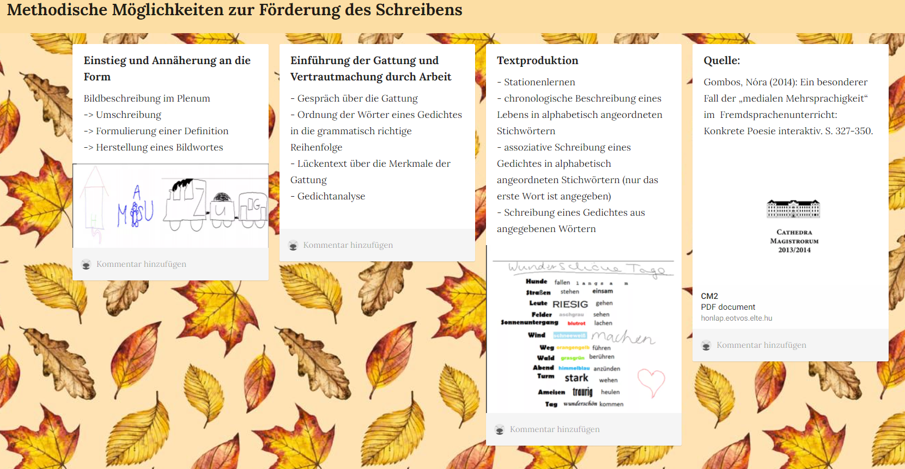
Digital Tools

Slide 10
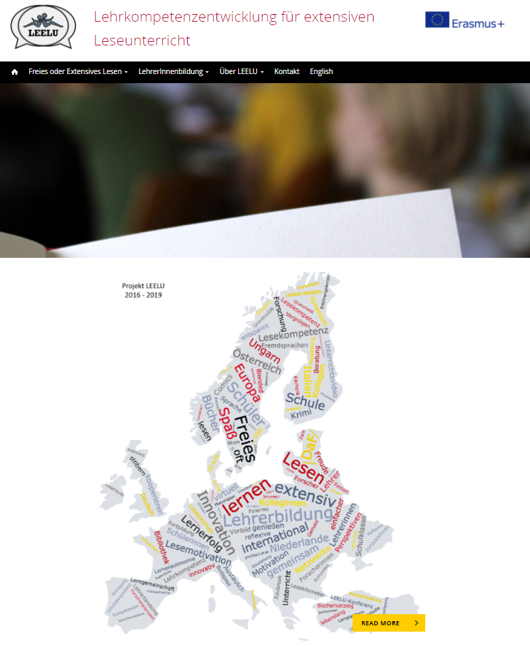
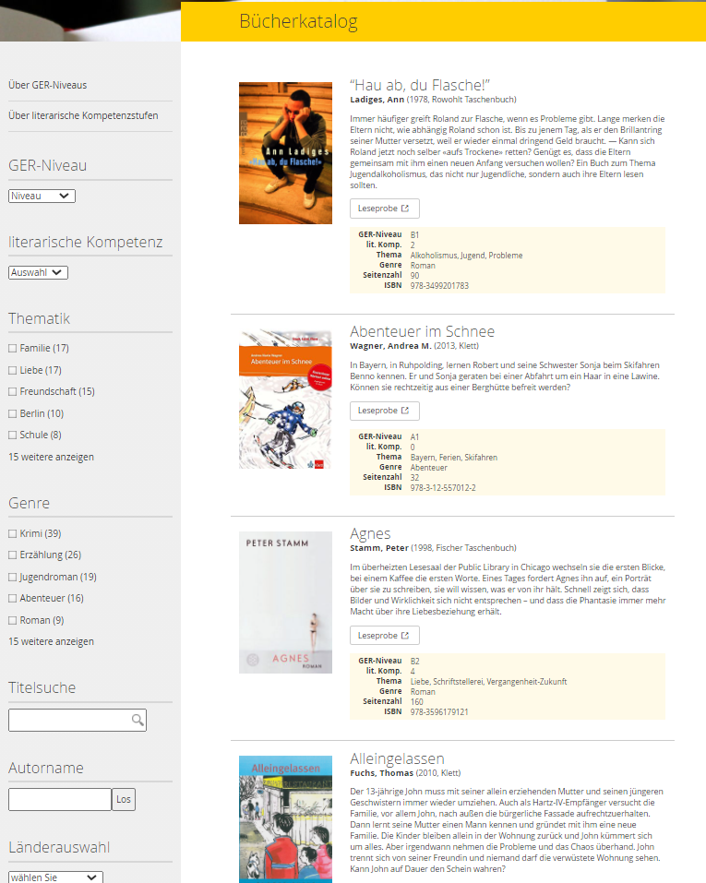
Leele.eu

Slide 11
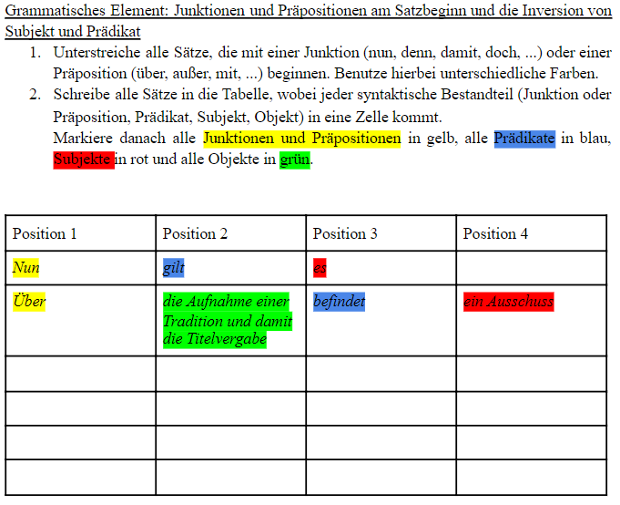
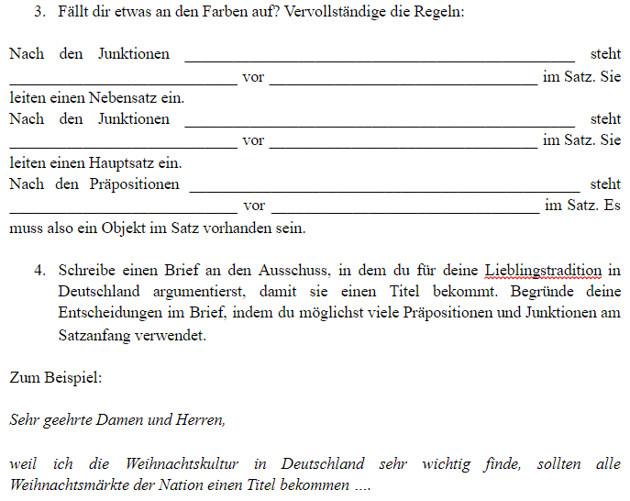
Praxisbezug Unterrichtsvorschlag / Practice: Designing a lesson draft

Slide 12
Interkulturalität / Interculturality
Deutsch
English
Großer kultureller Austausch, da Gruppenarbeit
Während der Meetings: gutes Klima, Diskussion über Kultur
Vergleich von Schulen in Deutschland und Ungarn bezüglich Methodenvielfalt und Medieneinsatz
Durch asynchrones Format: enge Beziehungen zu Kommilitoninnen
Great cultural exchange due to groupwork
During meetings: good mood, discussion about culture
Comparison of schools between Germany and Hungary concerning the variety of methods and use of media
Due to asynchronous way: close relationships to group members

Slide 13
Unterschiedliche Different
Lernerfahrungen/ Learning experiences
Ungarische Schulerfahrung
Hungarien experience at schools
„Ich erinnere mich daran, dass mir die Grammatik nicht so langweilig war, weil immer neue Themen waren, wozu ich neue Mittel brauchte, um meine Gedanken zu äußern. Die Grammatik wurde immer mit einem Spiel, oder Zeichnung präsentiert, deshalb war es auch interessant“
„I remember that grammar was not boring, because new topics were introduced. It was presented with games and drawings and therefore it was interesting.“
„In der Grundschule sollten wir immer viele neue Wörter auswendig lernen, wir schrieben regelmäßig Vokabelteste aus dem neuen Wortschatz (deutsches Wort - ungarische Bedeutung, oder umgekehrt) – dass mochte ich nicht, aber finde nützlich.“
„At primary school, we had to learn new vocabulary by heart, which I didn‘t like, but it was useful“

Slide 14
Unterschiedliche Different
Lernerfahrungen/ Learning experiences
„Ich habe kein Smartphone, deswegen fühle ich mich immer ein bisschen diskriminiert, wenn ein Lehrer erwartet, dass wir während dem Unterricht irgendetwas damit machen – wahrscheinlich deswegen finde ich es besonders wichtig, darauf aufzupassen, dass wir keine Aufgabe geben, für die nicht jeder die Möglichkeit hat; am besten also nicht die Geräte der Lernenden benutzen, sondern andere, von der Schule angebotene Möglichkeiten in Anspruch zu nehmen“
„I don‘t have a smartphone, so sometimes I feel discriminated when we are supposed to work with it during class. It is important to have the possibility to work without digital tools or assure that everybody has access“
Fazit: ausgeprägtere digitale Infrastruktur in den Schulen Ungarns im Vergleich zu Deutschland?!
Conclusion: more elaborate digital equipment in Hungarian schools than in German schools?

Slide 15
Daran möchten wir uns erinnern ...
What we will remember …
Gute Struktur ohne Stress und Druck, aber mit großem Lerneffekt
  Präzise Wahl der Schwerpunkte, praxisnah
Großes digitales Angebot
Transparentes, formatives Feedback
Hervorragende Kommunikation mit ungarischen Kommilitoninnen
Asynchrone Arbeit: große Flexibilität, aber trotzdem enger Austausch
Good structure without pressure but great learning effect
  Precise choice of contents, close to practice
Great digital offer
Transparent, formative Feedback
Awesome communication with hungarian students
Asynchronous Format: great flexibility, but close communication

Slide 16
Digital Tools
Google Docs: Zum unabhängigen Austausch von Ideen / independent communication
Bubbl.us: Free MindMap-creator
Mindmeister.com: Free MindMap-creator
Wordle.net: Designing wordclouds
Padlet: Digitale Pinnwand / Digital pinboard
Evernote: Sammeln und Ordnen von Notizen und Fotos / Collect and order notes and photos
PowerPoint
Youtube
Leelu.eu: Digitaler Bücherkatalog und Handreichungen für Lehrende / Digital book catalog and hints for teachers

Slide 17

Vielen Dank!
Thank you!

